Slide 1
Data Structure Design
Problem Solving 2
20153686 유 인 근

Slide 2
Contents
① Topic Introduction
② Detailed Model
③ Problem Solving
④ Q & A

Slide 3
① Topic Introduction
“The Road Trip with the Cheapest Oil Price”
“가장 저렴한 기름값으로, 장거리 자동차 여행하기”

Slide 4
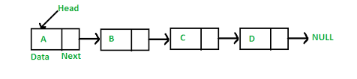

Example ⑴
서울 부산
1000원 1050원 950원 1070원 (1L 가격)
* 기름의 양 : A, B, C, D 모두 가능 ☞ C 주유소 안내

Slide 5
Example ⑵
서울 부산
1000원 1050원 950원 1070원 (1L 가격)
* 기름의 양 : A, B 가능 ☞ A 주유소, C 주유소 안내

Slide 6
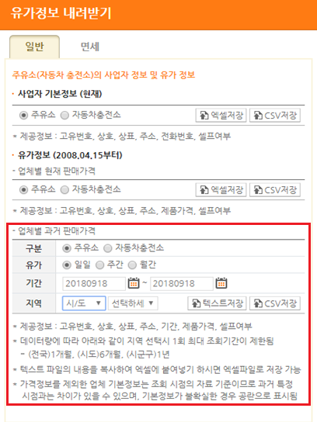
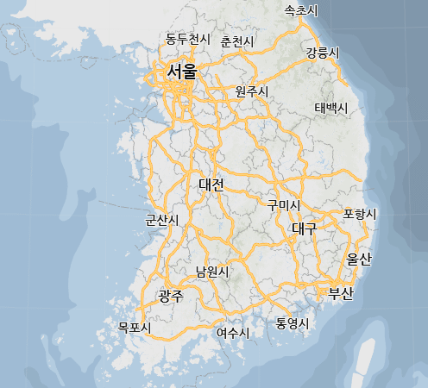
한국석유공사(Opinet)

Slide 7
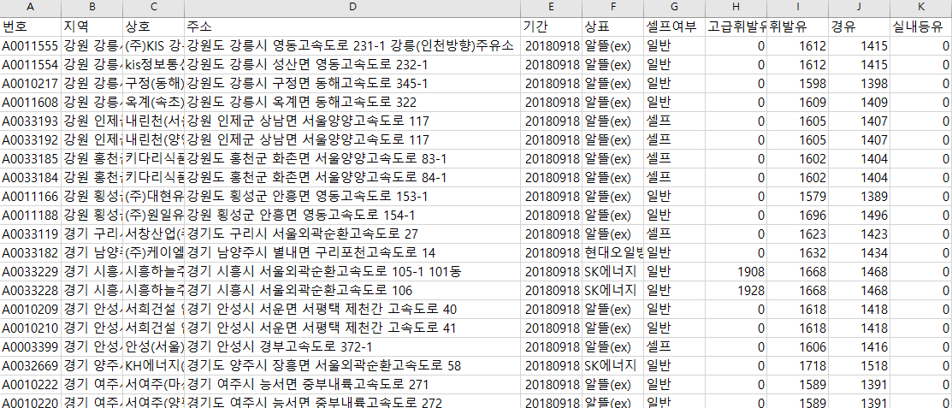
한국석유공사(Opinet)

Slide 8
② Detailed Model
Node : 주유소, 도시
Edge : 고속도로 길
Weight(2개) : Node(주유소)의 기름값(Weight_1)
주유할 기름의 양(Weight_2)
(하루 단위로 갱신)

Slide 9
② Detailed Model
< Useful Information >
ⓐ The Cheapest Oil Price
ⓑ Community : 주변 경쟁 주유소들 간의 관계 및 영향
ⓒ Centrality : 기름값이 가장 저렴한 주유소

Slide 10
② Detailed Model
< Prerequisite>
ⓐ 이동 시 고속도로만 이용
ⓑ 주유 시 고속도로에 있는 주유소만 이용
ⓒ 각 방문 지역에서 소비되는 시간 계산 X

Slide 11
② Detailed Model
< Consideration >
ⓐ 방문 도시 개수
ⓑ 차종, 기름의 종류 세분화
ⓒ 출발, 도착 시 기름의 양

Slide 12
③ Problem Solving
< Solution Method >
ⓐ JAVA
ⓑ Bidirectional Graph
ⓒ Adjacency List

Slide 13
③ Problem Solving
< Input >
ex) 여행 기간 : 10월 1일 ~ 10월 4일 (3박 4일)
10월 1일(1일차) : 서울 -> 대구
10월 2일(2일차) : 대구 -> 울산
10월 3일(3일차) : 울산 -> 대구 -> 창원
10월 4일(4일차) : 창원 -> 대전 -> 서울 (출발지로 돌아옴)

Slide 14
③ Problem Solving
< Output >
ⓐ 일자별 고속도로 안내
ⓑ 주유소 경로, 기름값, 주유할 기름의 양 안내
ⓒ 총 기름값 안내(다른 값들과 비교)

Slide 15
③ Problem Solving
좌표 : (0,0) (2,0) (5,0) (6,0) (8,0) (9,0) (13,0)
서울 – 부산 : 13km, 서울 – 대전 : 8km
‘서울 -> 대전’ 입력, 0 < x < 8 인 주유소 A, B, C (오름차순)
서 울
대 전
부 산
A
B
C
D

Slide 16
③ Problem Solving
< Pseudocode >
하루동안의 경로상에서 최저가 주유소(A)에 도달할 수 있다면
최저가 주유소(A)에서 기름을 가득 넣는다.
하루동안의 경로상에서 최저가 주유소(A)에 도달할 수 없다면
도달할 수 있는 주유소 중 가장 저렴한 주유소(B)에서, 최저가
주유소(A)에 도달할 수있을 만큼만 기름을 넣는다.
A 이후, 나머지 경로를 소화하는 데 기름이 모자라면
A 이후, 나머지 경로를 소화하는 데 기름이 충분하다면
주유소를 들리지 않는다.
다음 날, 같은 논리로 계산

Slide 17
④ Q & A

Slide 18
그림 및 자료 출처
https://www.geeksforgeeks.org/data-structures/linked-list/
http://www.opinet.co.kr/user/main/main_download.do

